Slide 1



$$x_{k-1}^{+}$$
$$x_{k}^{+}$$
最优估计
预测
$$x_{k}^{-}$$

Slide 2
目录
一， 背景知识
1, 卡尔曼滤波
a, 状态方程
b, 量测方程
c, 卡尔曼滤波的时间更新（预测）
d, 卡尔曼滤波的状态更新（矫正）
2, 最近邻数据关联
a, 马氏距离（马氏与欧式的区别）
二， 实现，具体代码
1，单目标
2，多目标
三， 结果
1，单目标
2，多目标
观测
处理

Slide 3
一，1，卡尔曼滤波
卡尔曼滤波是一种利用线性系统状态方程，通过系统输入输出观测数据，对系统状态进行最优估计的算法。由于观测数据中包括系统中的噪声和干扰的影响，所以最优估计也可看作是滤波过程。它可以对系统下一步要做什么做出有根据的推测。即便有噪声信息干扰，卡尔曼滤波通常也能很好的弄清楚究竟发生了什么，找出现象间不易察觉的相关性。
卡尔曼滤波非常适合不断变化的系统，它的优点还有内存占用较小（只需保留前一个状态）、速度快，是实时问题和嵌入式系统的理想选择。

Slide 4
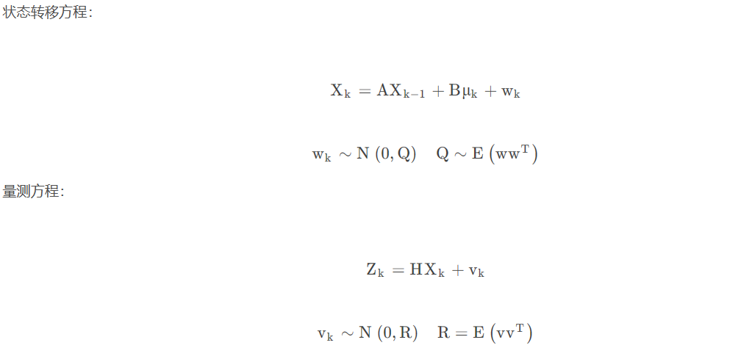


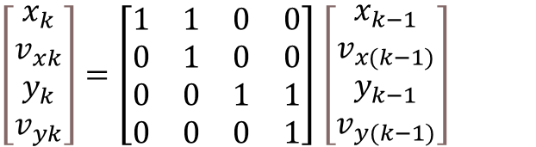
一，1，卡尔曼滤波
$$x_{k}=x_{k−1}+{d_{t}∗v}_{x\left(k−1\right)}$$
$$v_{k}=v_{x\left(k−1\right)}$$
$\left[\begin{matrix}x_{k} \\ v_{xk} \\ y_{k} \\ v_{yk}\end{matrix}\right]=\left[\begin{matrix}1 & 1 & 0 & 0 \\ 0 & 1 & 0 & 0 \\ 0 & 0 & 1 & 1 \\ 0 & 0 & 0 & 1\end{matrix}\right]$ $\left[\begin{matrix}x_{k−1} \\ v_{x(k−1)} \\ y_{k−1} \\ v_{y(k−1)}\end{matrix}\right]$

Slide 5
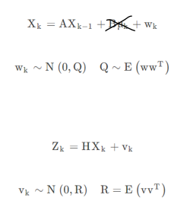






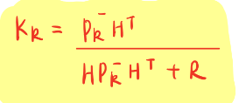




一，1，卡尔曼滤波 滤波笔记一：卡尔曼滤波（Kalman Filtering）详解_scoutee的博客-CSDN博客
$$x_{k}^{+}$$
$$x_{k}^{-}$$
$$x_{kmea}^{−}$$
令误差ek=Xk-Xk-最小

Slide 6
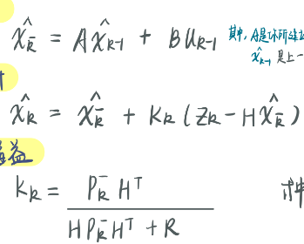



一，1，卡尔曼滤波 滤波笔记一：卡尔曼滤波（Kalman Filtering）详解_scoutee的博客-CSDN博客

Slide 7
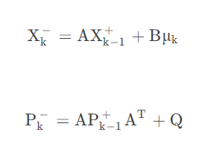
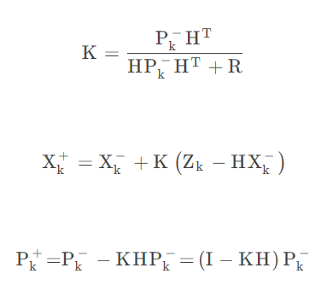
一，1，卡尔曼滤波
两大步骤：预测和矫正直观深入理解Kalman滤波算法和数据关联算法（NN、PDA、JPDA、CJPDA、NNCJPDA）_pda数据关联_ZhangP.H的博客-CSDN博客
时间更新
状态更新

Slide 8
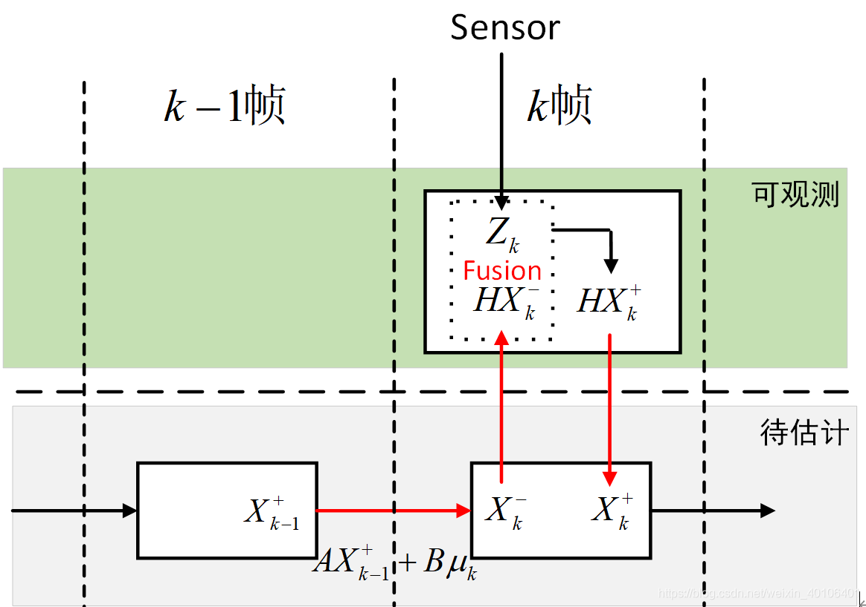
卡尔曼滤波的思想是利用当前帧的观测值和前一帧的最优状态估计来估计当前的最优状态估计

Slide 9
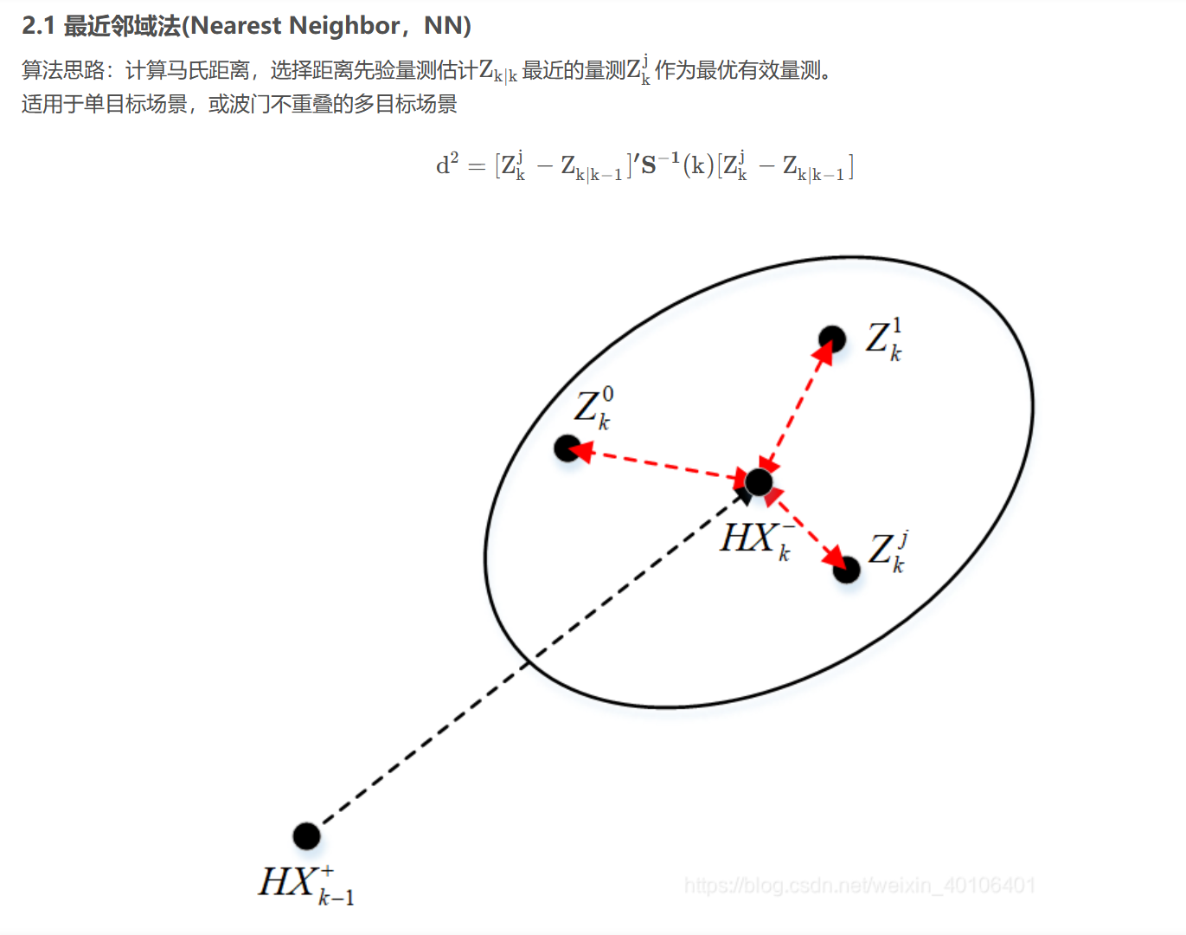
一，2，最近邻数据关联
马氏距离
马氏距离(Mahalanobis Distance) - 知乎 (zhihu.com)
马氏距离(Mahalanobis Distance)是一种距离的度量，可以看作是欧氏距离的一种修正，修正了欧式距离中各个维度尺度不一致且相关的问题。

Slide 10
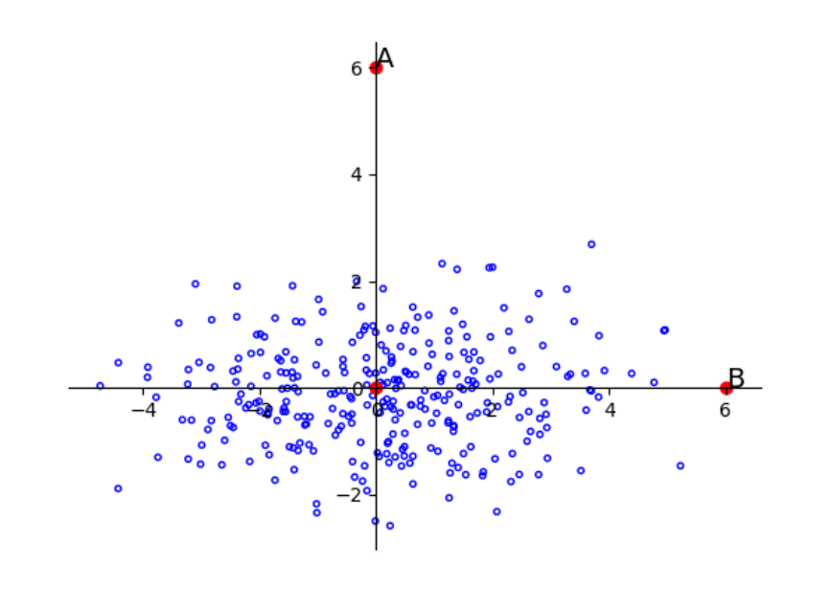
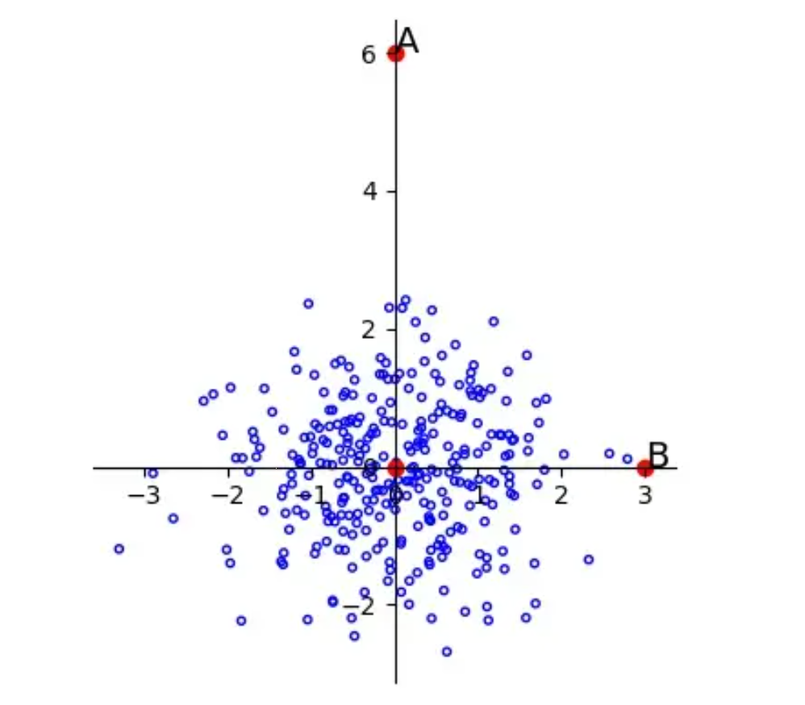
一，2，最近邻数据关联
马氏距离
马氏距离(Mahalanobis Distance) - 知乎 (zhihu.com)
将变量按照主成分进行旋转，让维度间相互独立，然后进行标准化，让维度同分布
主成分就是特征向量方向，每个方向的方差就是对应的特征值，所以只需要按照特征向量的方向旋转，然后缩放特征值倍，这时候的欧式距离就是马氏距离

Slide 11
一，2，最近邻数据关联

Slide 12
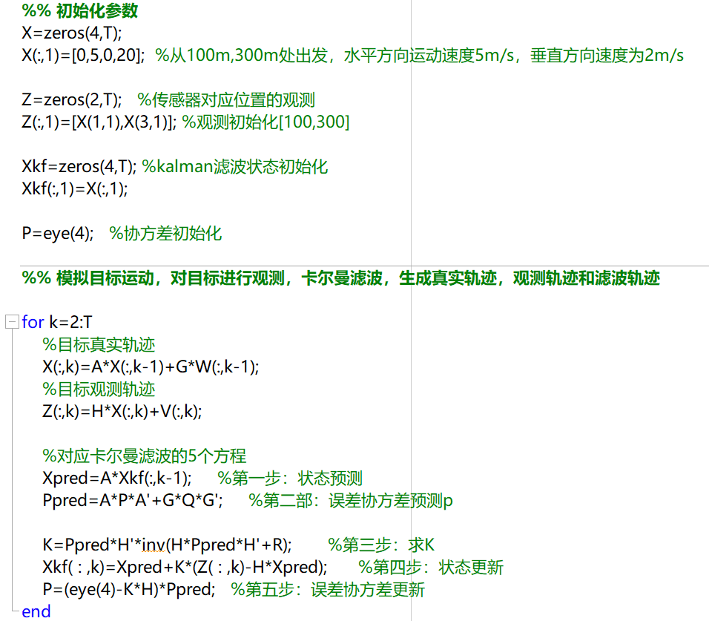
二，1，代码实现，单目标
卡尔曼滤波
1，初始化
2，状态方程+观测方程
3，卡尔曼滤波

Slide 13
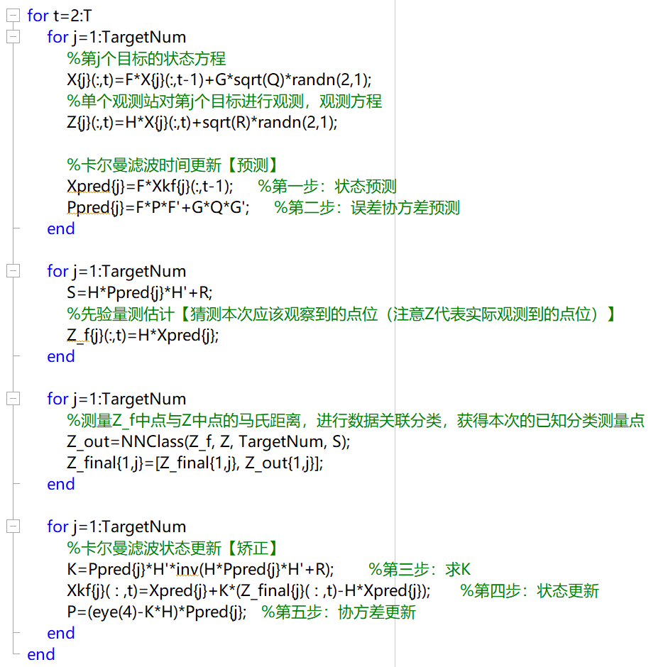
二，2，代码实现，多目标
卡尔曼滤波+最近邻数据关联
1，目标状态方程+观测方程，得到每一时刻的观测点与实际点
2，进行当前时刻的位置预测和误差预测
3，先验量测估计，使用位置预测值来预测当前的测量值
4，使用预测的测量值来对实际得到的测量值分类【最近邻】
5，继续进行卡尔曼滤波，得到最优估计值作为此时刻目标位置的最终结果

Slide 14
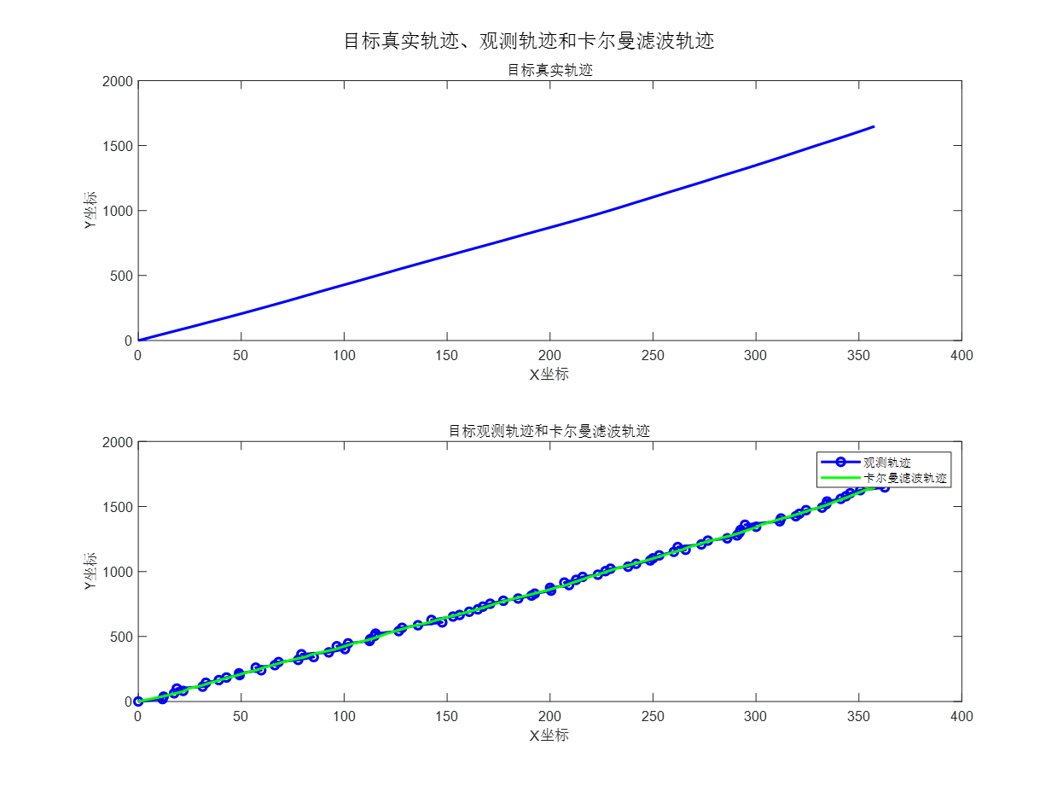
三，1，单目标结果

Slide 15
三，1，多目标结果

